Slide 1
স্বাগতম
Md.Abdullah Al Muttalib

Slide 2
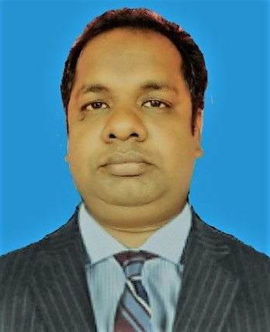
পরিচিতি
শিক্ষক পরিচিতি
পাঠ পরিচিতি
মোঃআব্দুল্লাহ আল মোত্তালিব
সহকারি শিক্ষক
ঘোড়দৌড় সরঃ প্রাঃ বিদ্যালয়
শেরপুর,বগুড়া
01723083456
বিষয়ঃবিজ্ঞান
শেণীঃচতুর্থ
পাঠঃ মাটি
পাঠ্যাংশঃমানুষ....ক্ষয় রোধ করা যায়।
তারিখঃ২৬/১/২০২১
মোঃ আব্দুল্লাহ আল মোত্তালিব

Slide 3
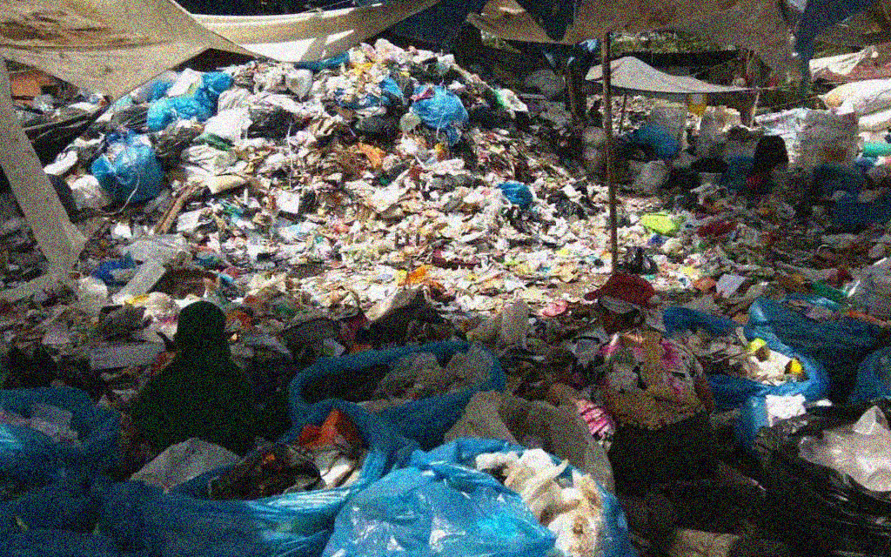
শিখনফল
২.৪.৪ মাটি কীভাবে দূষিত হচ্ছে তা ব্যাখ্যা করতে পারবে।
Md.Abdullah Al Muttalib

Slide 4
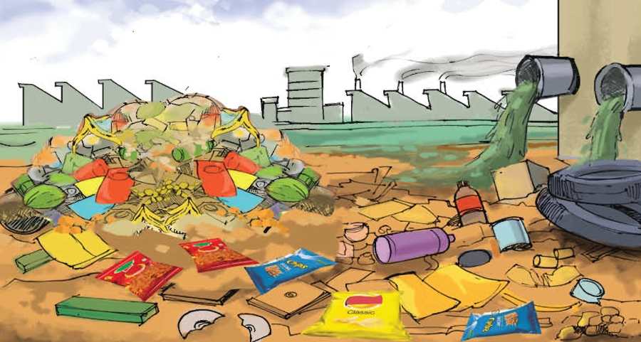
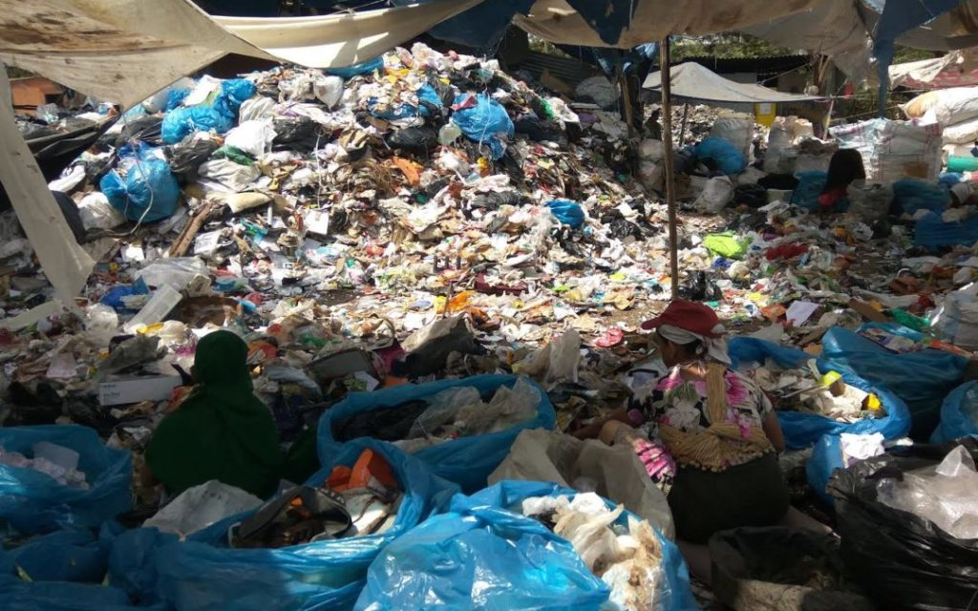
এসো ছবি দেখি
ছবিতে তোমরা কী কী দেখলে?
কী কী কারণে মাটি দূষিত হয়?
Md.Abdullah Al Muttalib

Slide 5
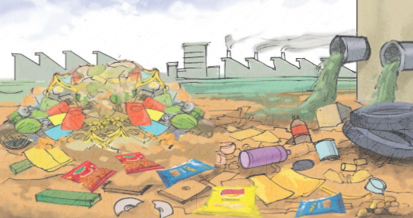
আজকের পাঠ
মাটি
(মাটি দূষণ)
Md.Abdullah Al Muttalib

Slide 6
মাটি দূষিত
মানুষ প্রত্যক্ষ বা পরোক্ষভাবে বিভিন্ন ক্ষতিকর পদার্থ মাটিতে ফেলে মাটি দূষিত করে থাকে।
Md.Abdullah Al Muttalib

Slide 7
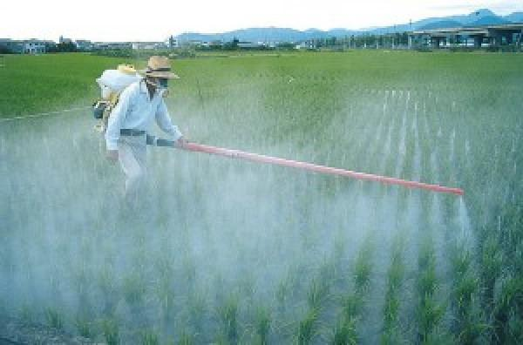
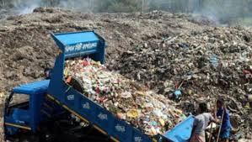
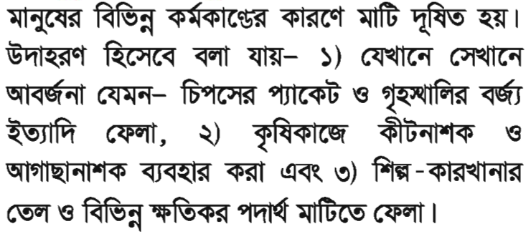
মাটি দূষণের
কারণসমূহ
Md.Abdullah Al Muttalib

Slide 8
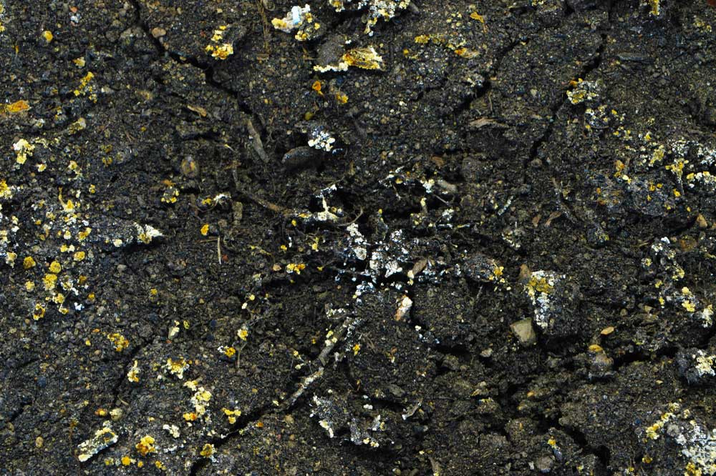
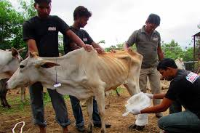
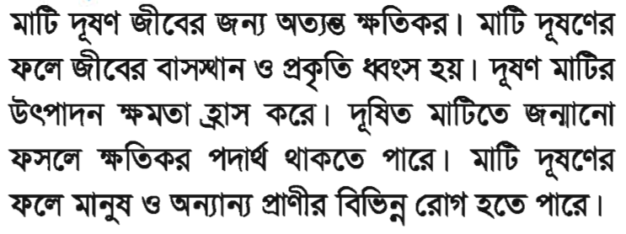
মাটি দূষণের ফলাফল
Md.Abdullah Al Muttalib

Slide 9
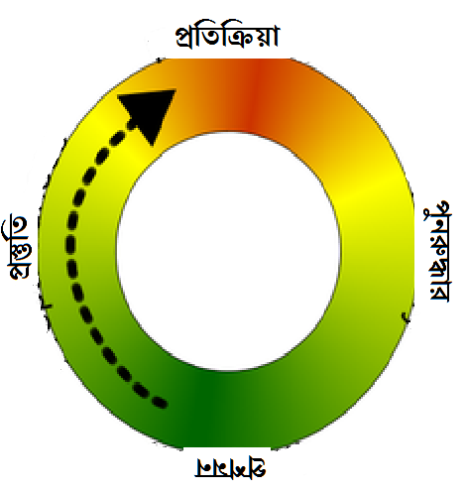
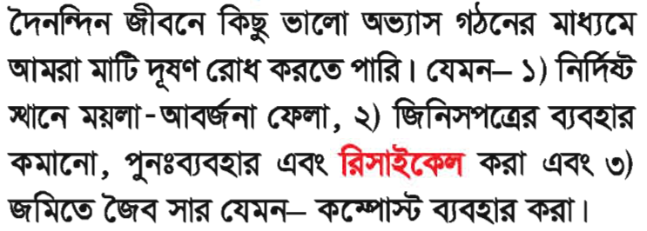

Slide 10
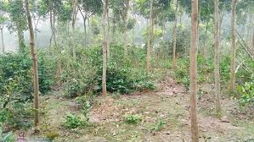
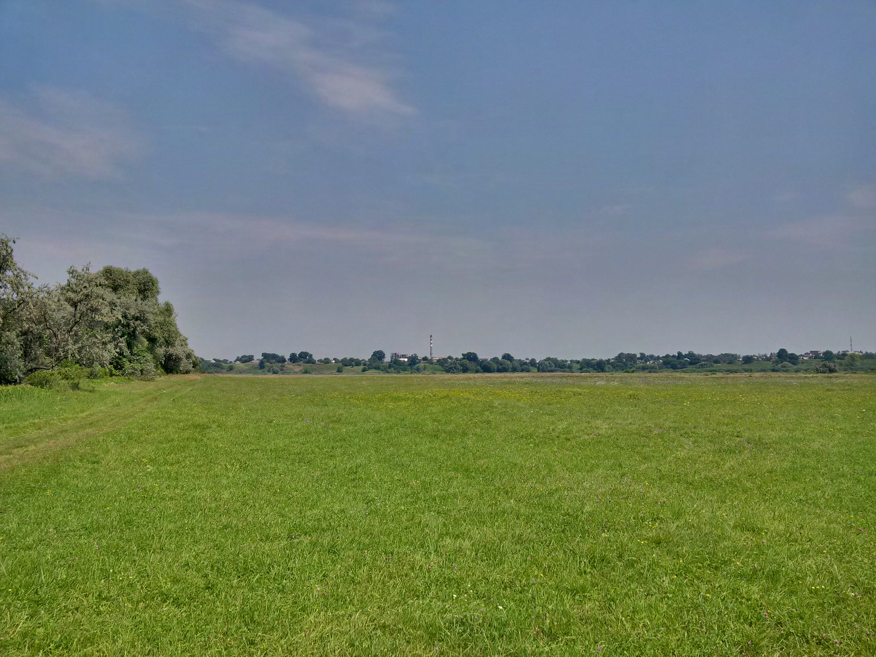
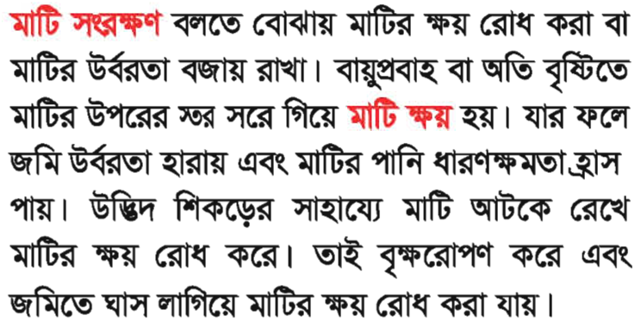

Slide 11
দলীয় কাজ
নিচে দেখানো ছকের মতো খাতায় একটি ছক তৈরি কর। এবং দলীয়ভাবে পূরণ কর।
মাটি দূষণের কারণ
যেখানে সেখানে বর্জ্য ফেলা
কীটনাশক ব্যবহার
অজৈব সার ব্যবহার
রাসায়নিক পদার্থ
Md.Abdullah Al Muttalib

Slide 12
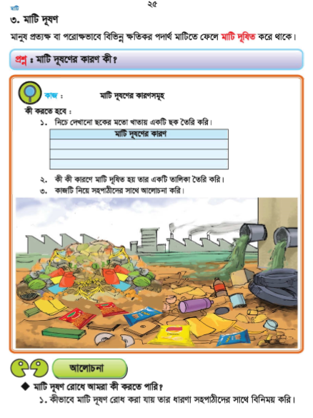
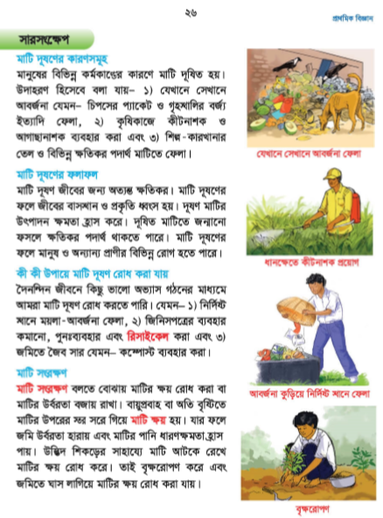
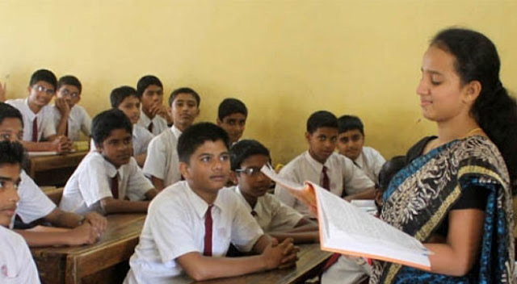
বই সংযোগ
বই থেকে ২৫,২৬ পৃষ্ঠা দেখ
Md.Abdullah Al Muttalib

Slide 13
সারসংক্ষেপ
মাটি দূষণের কারণ
যেখানে সেখানে আবর্জনা ফেলা।
চিপসের প্যাকেট, বর্জ্য ইত্যাদি
২) কৃষিকাজে রাসায়নিক ব্যবহার
কীটনাশক,অজৈব সার ইত্যাদি
৩) ক্ষতিকর পদার্থের নিঃসরণ
তেল,রাসায়নিক পদার্থ, বজ্য
Md.Abdullah Al Muttalib

Slide 14
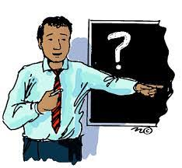
মূল্যায়ন
প্রশ্নের উত্তর লেখ।
১।কী কী করণে মাটি দূষিত হয়?
২।মাটি সংরক্ষণ বলতে কী বোঝ?
Md.Abdullah Al Muttalib

Slide 15
বাড়ির কাজ
প্রশ্নের উত্তর লেখ?
মাটি দূষণের কারণ ও ফলাফল কী?
মাটি ক্ষয়ের ফলে কী হয়?
মোঃ আব্দুল্লাহ আল মোত্তালিব

Slide 16
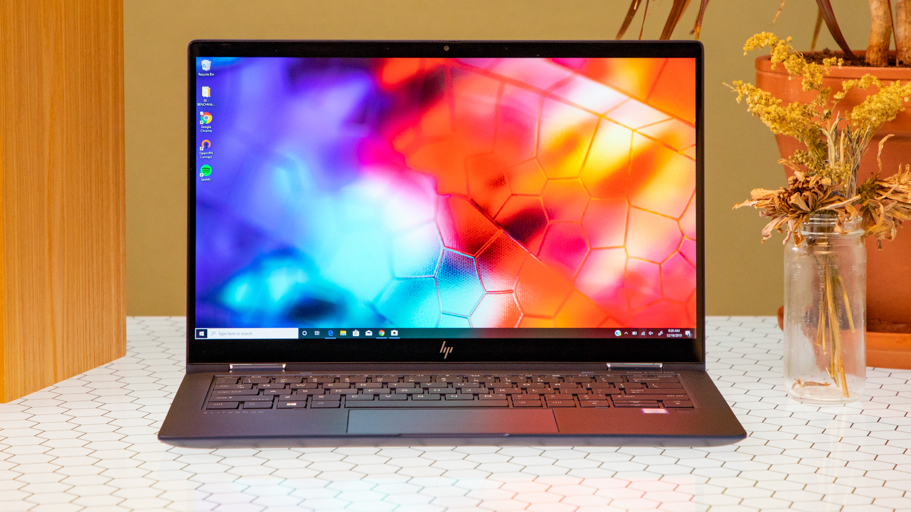
সবাইকে ধন্যবাদ
Md.Abdullah Al Muttalib

